Slide 1
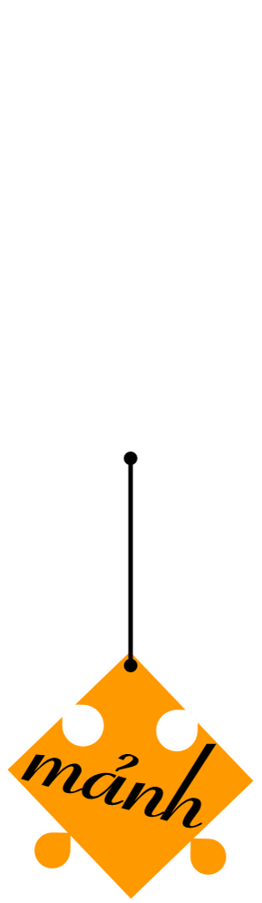


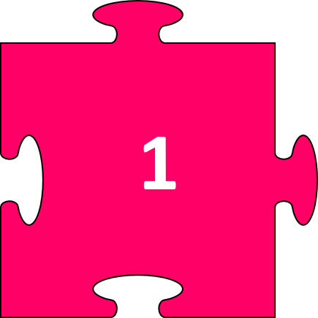

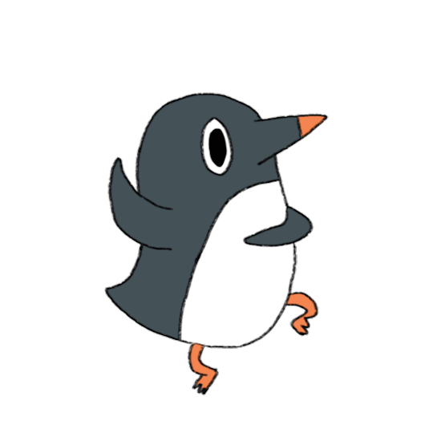
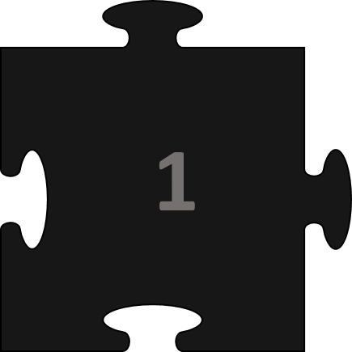
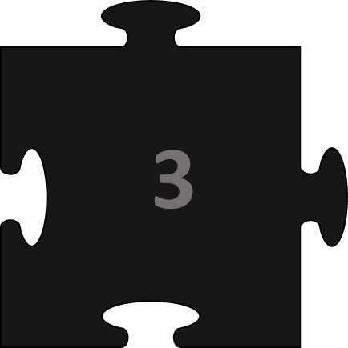
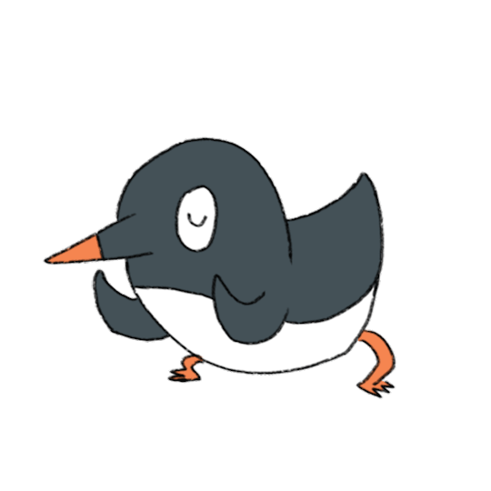
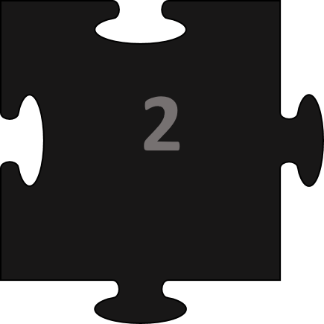

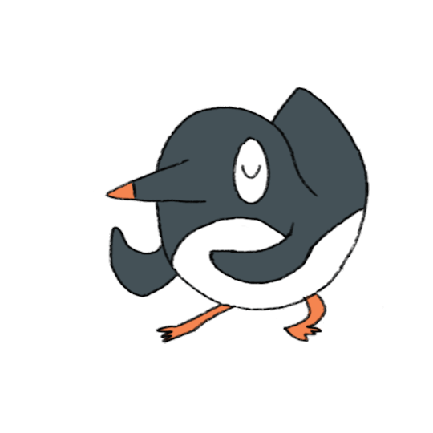
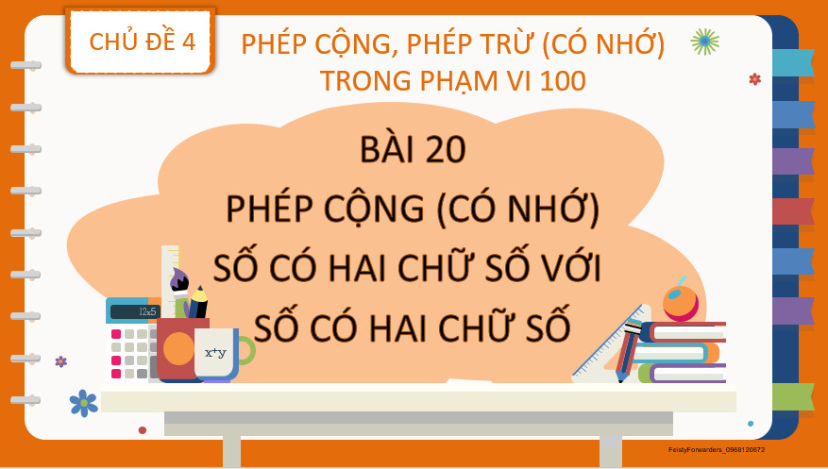
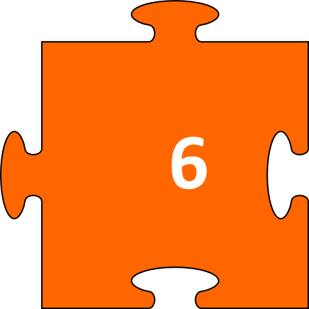

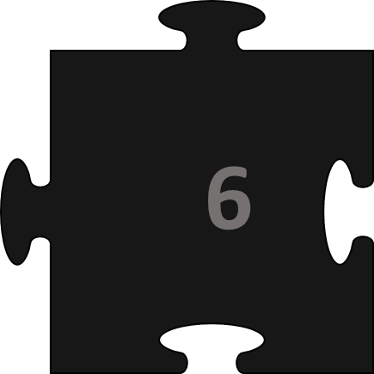
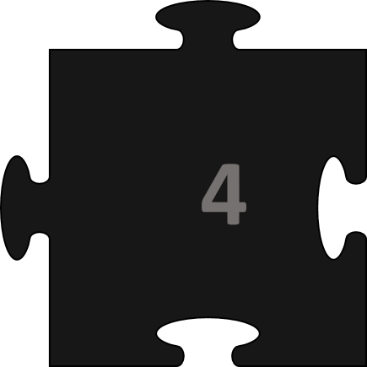
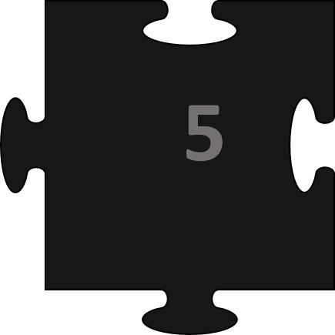
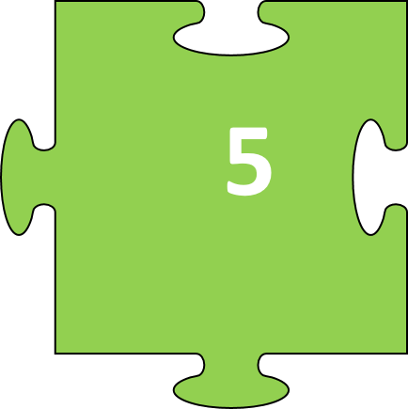


Notes:
Muốn thay ảnh chủ để dưới cùng kéo một mảnh ghép bất kỳ ra sau đó kéo mảnh ghép đen rồi chèn ảnh vào đưa xuống dưới.

Slide 2


Câu hỏi 1: Tính : 35 + 7 = ?
A. 42
B. 52
C. 32
D. 62

Slide 3
Câu hỏi 2: Hỏi trên bàn có tất cả bao nhiêu vỏ ốc biết có 25 vỏ ốc trắng và 8 vỏ ốc xanh?
A. 23 vỏ ốc
B. 33 vỏ ốc
C. 43 vỏ ốc
D. 53 vỏ ốc

Slide 4
Câu hỏi 3: Tính: 28 + 9 + 5 = ?
A. 53
B. 52
C. 42
D. 43

Slide 5
Câu hỏi 4: Em nặng 35kg. Anh nặng hơn em 6kg. Vậy anh nặng …..kg ?
A. 51kg
B. 41kg
C. 31kg
D. 41

Slide 6
Câu hỏi 5: Con gà cân nặng 3 kg. Con vịt cân nặng 2 kg. Hỏi con vịt nhẹ hơn con gà bao nhiêu ki – lô - gam ?
A. 2 kg
B. 3 kg
C. 5 kg
D. 1 kg

Slide 7
Câu hỏi 6: 12kg – 7 kg = ….
A. 4
B. 5
C. 4 kg
D. 5 kg

Slide 8

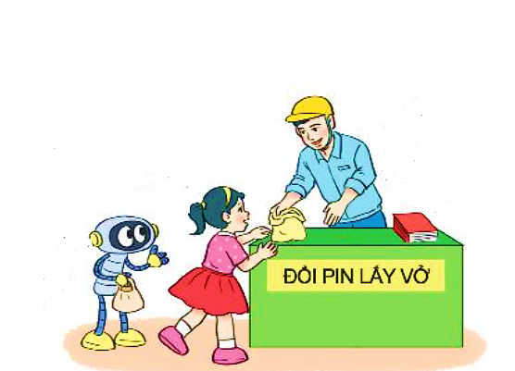
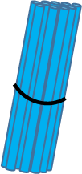
Cháu có
36 cục pin.
Cả hai cháu
có bao nhiêu
cục pin?
36 + 17 = ?
Cháu có
17 cục pin.
Chục | Đơn vị
36
6 cộng 7 bằng 13, viết 3 nhớ 1
3 thêm 1 bằng 4, 4 cộng 1 bằng 5, viết 5
+
17
5
3
36 + 17 = 53

Slide 9

HOẠT ĐỘNG

Slide 10
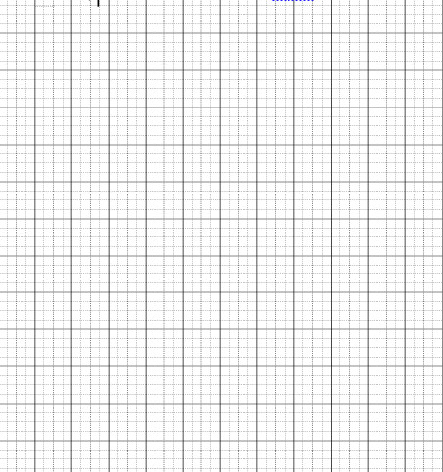
Bài 1:
Tính.
17
37
42
59
+
24
+
36
+
48
+
25
41
73
90
84
Bài 2
Đặt tính rồi tính.
23
46
59
64
+
67
+
18
+
21
+
19

Slide 11
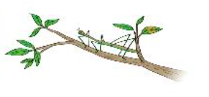
3
Mỗi hình có 1 que tính đặt sai vị trí. Em hãy đặt lại cho đúng. Biết rằng:
a) Que tính ở kết quả đặt sai.
b) Que tính ở số hạng thứ hai đặt sai.
36 + 45 = 81
74 + 10 = 84

